Slide 1
UGO FOSCOLO
Tu passeggerai sovra le stelle

Slide 2
ANELITO D’ASSOLUTO
“Jer sera appunto dopo più di due ore di estatica contemplazione d’una bella sera di Maggio, io scendeva a passo a passo dal monte. Il mondo era in cura alla Notte, ed io non sentiva che il canto della villanella e vedeva i fuochi de’ pastori. Scintillavano tutte le stelle, e mentre io salutava ad una ad una le costellazioni, la mia mente contraeva un non so che di celeste e il mio cuore s’innalzava come se aspirasse ad una regione più sublime assai della terra.”

Slide 3
ARMONIA
Zacinto mia, che te specchi nell’onde
del greco mar da cui vergine nacque
Venere, e fèa quell’isole feconde
col suo primo sorriso, onde non tacque…
Ideale neoclassico della grecità

Slide 4
Un’universale secreta armonia
Esiste nel mondo una universale secreta armonia, che l’uomo anela di ritrovare come necessaria a ristorare le fatiche e i dolori della sua esistenza; e quanto più trova sì fatta armonia, quanto più la sente e ne gode, tanto più le sue passioni si destano ad esaltarsi e a purificarsi, e quindi la sua ragione si perfeziona.
Da Discorsi sulla lingua italiana

Slide 5
Piacere amarissimo…
“E taluna [delle sue amanti] mi addottrinò nelle arti della seduzione, e mi confortò al tradimento – e avrei forse tradito e sedotto; ma il piacere ch’io ne sperava scendeva amarissimo dentro al mio cuore, il quale non ha saputo mai pacificarsi coi tempi o far alleanza con la ragione. E però tu mi udivi esclamare che tutto dipende dal cuore! – dal cuore che né gli uomini, né il cielo, né i nostri medesimi interessi possono cangiar mai.”

Slide 6
CUORE vs RAGIONE
Ecco i termini reali dello scontro: non un romantico duello tra sentimento appassionato (cuore) e freddo realismo (ragione), ma la ribellione del cuore, aspirazione a passeggiare tra le stelle dell’infinito, e la ragione vissuta come guadagno facile, ma meschino, piccino, rispetto all’ardua e imperitura felicità.

Slide 7
DISSONANZA E DELUSIONE (1)
Né, più, mai…
L’isola di Zacinto (ripetizione in rima di –onde e – acque) è in un tempo e in uno spazio fuori della storia, dominato dalla felice levità di Venere e del suo sorriso.
Ma tutto ciò è il tempo del mito, il tempo dell’infanzia, fortemente negato dalla triplice negazione avverbiale dell’incipit.

Slide 8
DISSONANZA E DELUSIONE (2)
Quest’armonia nondimeno di cui l’esistenza è sì evidente, e di cui la necessità è sì fortemente sperimentata più o meno da tutti i mortali, vedesi commista ad una disarmonia di cose, le quali cozzano e si attraversano, e spesso si distruggono tra di loro.
Da Discorsi sulla lingua italiana
Inoltre sembrava ch’egli sentisse non so qual dissonanza nell’armonia delle cose del mondo: non però le diceva.
Da Notizia intorno a Didimo Chierico

Slide 9
ESILIO TRASCENDENTALE
Possiede un talento superiore, bello stile, vivace fantasia ed eccellente memoria, ma poco senno: rimarrà sempre un individuo pericoloso sotto qualsiasi regime, senza religione, senza moralità, senza carattere.
Da rapporto informativo sul Foscolo del barone Strassoldo per la polizia austriaca
Denuncia di un’insufficienza ontologica, non meramente politica o storica.

Slide 10
ASPIRAZIONE E RIBELLIONE
Forse perché della fatal quiete
[…]
quello spirto guerrier ch’entro mi rugge.
Illusioni! – grida il Filosofo, ma intanto senza di esse…
È vero, troppo! – Questa mia fantasia mi dipinge così realmente la felicità ch’io desidero, e me la pone davanti agli occhi, e sto lì per toccarla con mano e mi mancano ancor pochi passi – e poi? Il tristo mio cuore se la vede svanire e piange quasi perdesse un bene posseduto da lungo tempo”.

Slide 11
ILLUSIONE (1)
Illusione è sempre termine limite, soglia tra il mondo del sensibile e quello del desiderabile.
Il termine illusione in Foscolo oscilla tra la creazione di qualcosa d’irreale e il compimento, attraverso l’immaginazione, di un’intuizione suggerita dal reale. Mentre nel mondo della materia esistono solo linee finite, la fantasia dell’uomo è in grado di immaginarne la prosecuzione all’infinito, cioè è in grado di immaginare una retta. Possiamo dire che non sia reale una retta?
Tutto il dramma di Foscolo è laddove non mette in discussione l’equazione realtà-materia, reale-materico.

Slide 12
ILLUSIONE (2)
Il contenuto di tutta la produzione letteraria di Foscolo è una lotta strenua contro ogni apparente ragione, contro ogni potere esterno ed interiore che mini la sopravvivenza di questa aspirazione.

Slide 13
Sciagurata incontentabilità
L’imitazione nell’uomo è perpetuamente accompagnata da quella ingenita e inesplicabile, ma costantissima sempre e spesso sciagurata incontentabilita’, che è la sorgente di tutte le miserie maggiori e de’ suoi più vivi piaceri. Però, quando ha bisogno, desidera, e desiderando immagina, e immagina cose le quali, se esistessero realmente, contribuirebbero forse alla sua felicità; ma non esistono. E finchè la natura delle cose e dell’uomo rimane così com’è, non possono esistere; e quanto è così immaginato da noi si riduce inevitabilmente a sogno che si dilegua. E nondimeno, dov’è mai quel mortale il quale vorrebbe o potrebbe rassegnarsi ad esistere senza siffatti sogni?

Slide 14
L’amore
Il rapporto con la donna è sempre il luogo in cui la tensione tra realtà e illusione si esaspera: Teresa diviene il vertice del richiamo alla felicità individuale e suprema.
Quando si presenta l’occasione di baciare Teresa, in realtà non la tocca, ma le si inginocchia davanti adorandola. È un abbraccio che non può stringersi, un sentimento di assoluta elevazione che non può incarnarsi. Quando poi ciò accadrà sarà infatti l’inizio e contemporaneamente la fine della loro storia d’amore. E questa è l’immagine tanto cara al Neoclassicismo di Amore e Psiche di Canova. Il mito racconta che quando Psiche vede amore , questo svanisce, le sfugge, per sempre.
Ortis si pugnalerà sporcando con il suo sangue il ritratto di Teresa. È un ritratto, però, idealizzato della ragazza, come a dire simbolicamente che il sacrificio di Jacopo è alla deità della bellezza e non a Teresa.

Slide 15
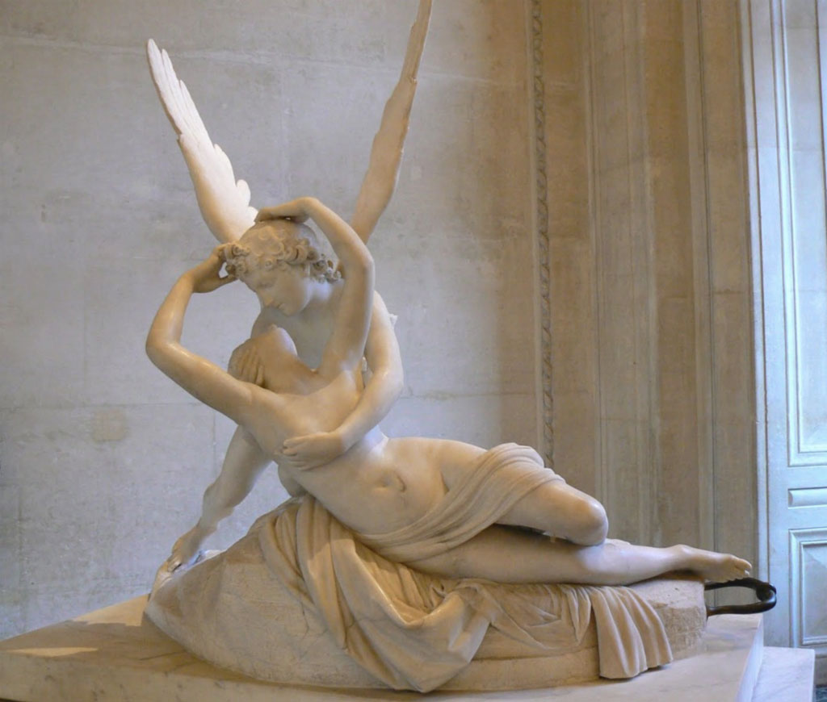
Amore e psiche, A. Canova

Slide 16
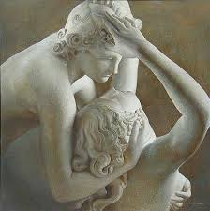
Amore e psiche (2)

Slide 17
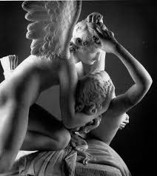
Amore e psiche (3)

Slide 18
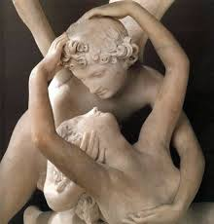
Amore e psiche (4)

Slide 19
CONCLUSIONI
Il Foscolo ripropone l’ideale classico-umanistico del bello fuso col bene e della poesia come comprensione profonda dell’uomo e del suo mondo, soluzione del flusso caotico del vivere in una luce di intelligenza, moralità, civiltà, sente questo ideale come ardua conquista, che deve partire dalla realtà della vita e della coscienza. È un messaggio aristocratico-eroico. L’opera letteraria deve farsi tramite di valori ideali elevati, intorno ai quali un’intera comunità possa riconoscersi e stringersi.

